Slide 1
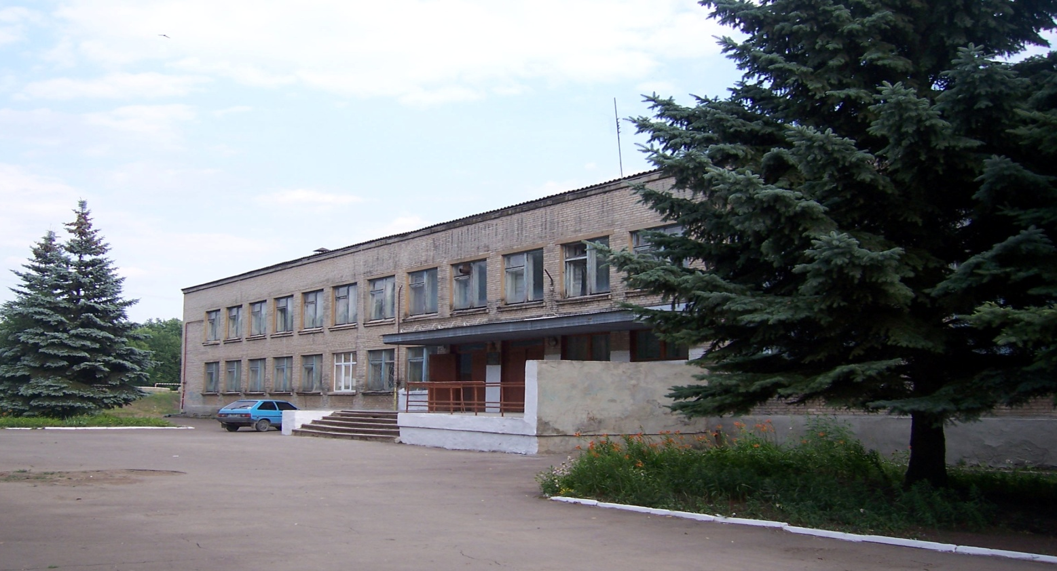
Амвросіївська загальноосвітня школа І – ІІІ ступенів № 6 Амвросіївської районної ради Донецької області
Презентація з теми “Трикутник та його види”
Лиманська І. В. – учитель математики,
спеціаліст вищої категорії,
“Учитель – методист”

Slide 2
Три точки невеличкі
Відрізками сполучимо.
А те, що утворилося,
Всі разом ми озвучимо.
Це не круг, не прямокутник,
А фігура ця – …

Slide 3
Класифікація трикутників за видом їх кутів
Якщо всі кути трикутника гострі, то його називають…
гострокутним
Якщо один з кутів трикутника прямий, то його називають…
прямокутним
Якщо один з кутів трикутника тупий, то його називають…
тупокутним

Slide 4
Встановити відповідність
№ 1 № 2 № 3
Гострокутний – № …
Прямокутний – № …
Тупокутний – № …

Slide 5
Відповіді
№ 1 № 2 № 3
Гострокутний – № 2
Прямокутний – № 3
Тупокутний – № 1

Slide 6
Класифікація трикутників за кількістю рівних сторін
Трикутник, у якого дві сторони рівні, називають…
Трикутник, у якого всі сторони рівні, називають…
Трикутник, у якого всі сторони різної довжини, називають…

Slide 7
Класифікація трикутників за кількістю рівних сторін Відповіді
Трикутник, у якого дві сторони рівні, називають рівнобедреним.
Трикутник, у якого всі сторони рівні, називають рівностороннім.
Трикутник, у якого всі сторони різної довжини, називають різностороннім.

